Slide 1
Slovenian presentation
Nikita Ferk, Klara Jančič, Jernej Leva, Luka Maurič, Domen Perko

Slide 2
https://www.youtube.com/watch?v=4mo5DKUTMsA

Slide 3
SLOVENIA | BENEDIKT
9,3% | 11,3 %

Slide 4
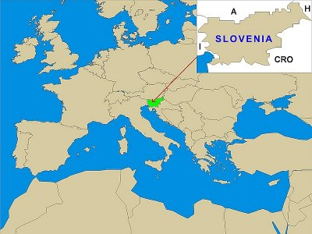

Slide 5
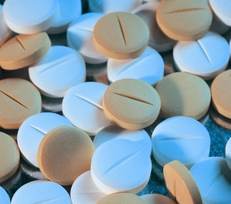
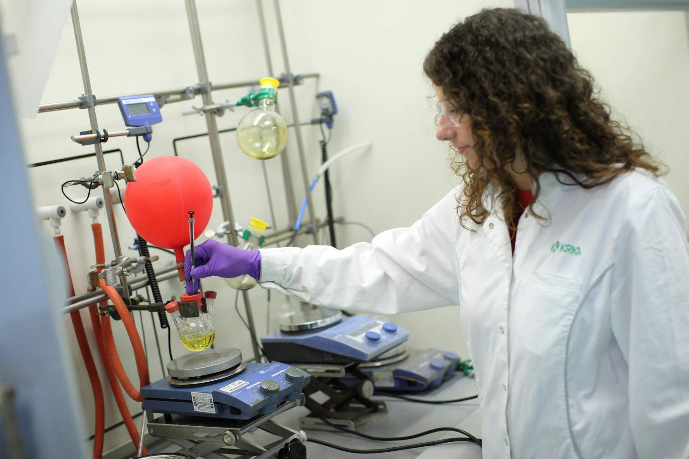

Slide 6
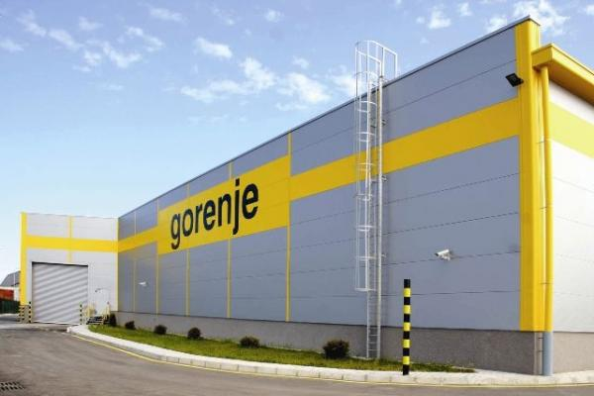

Slide 7
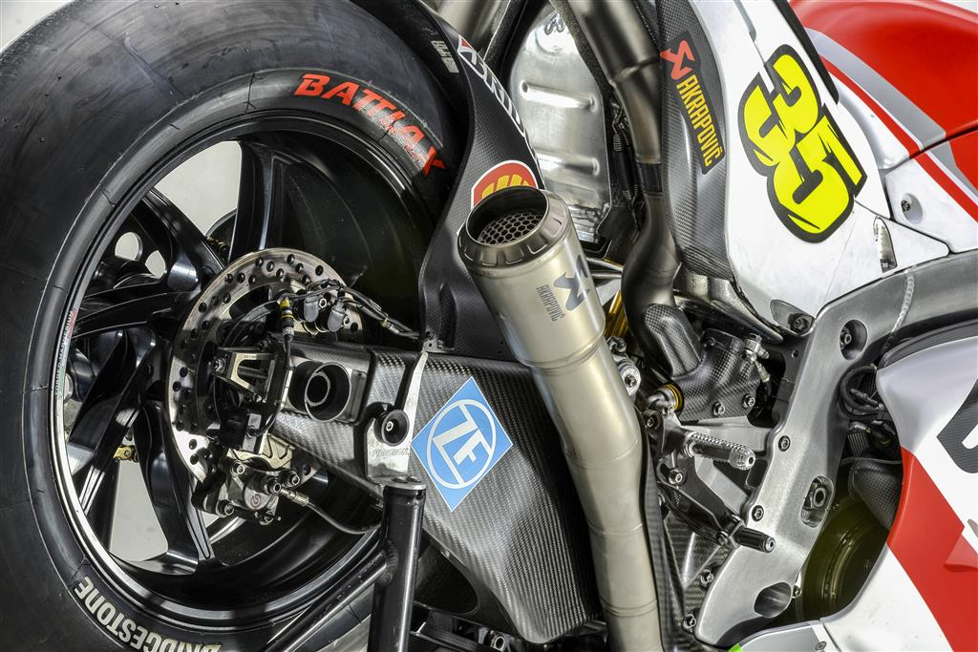

Slide 8
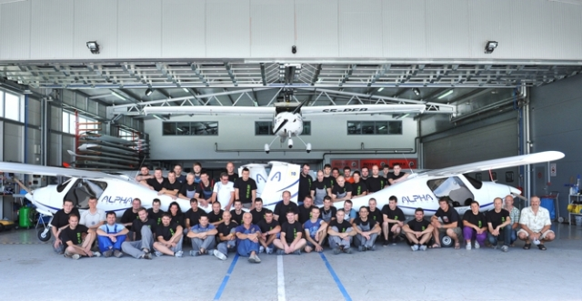
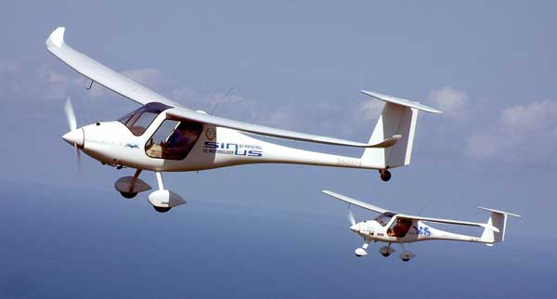
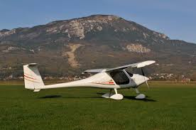

Slide 9
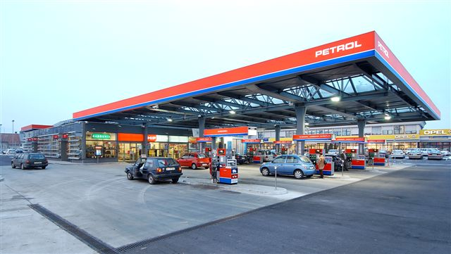

Slide 10
